Slide 1
الوَزْنُ وَالطُّول (2) Weight & Height
Dr. Ehab Atta

Slide 2
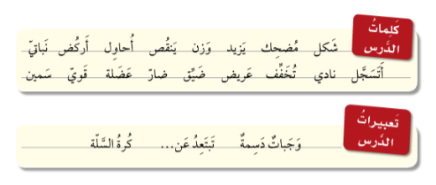

Slide 3
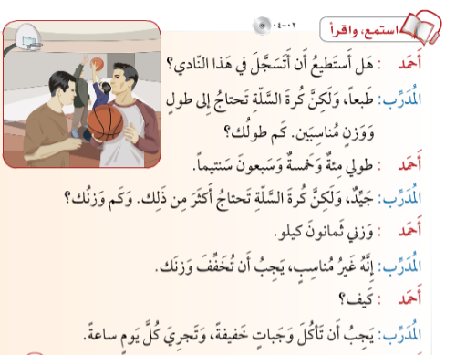

Slide 4
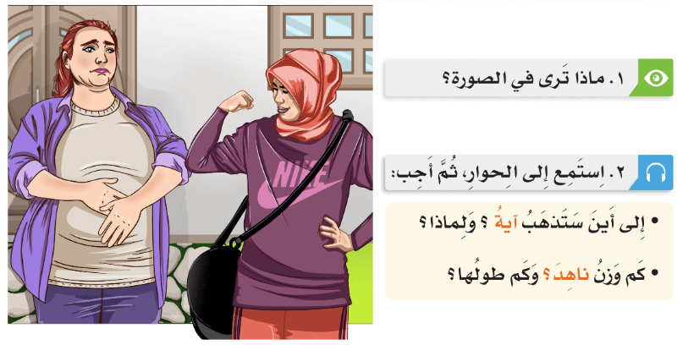

Slide 5
